Slide 1
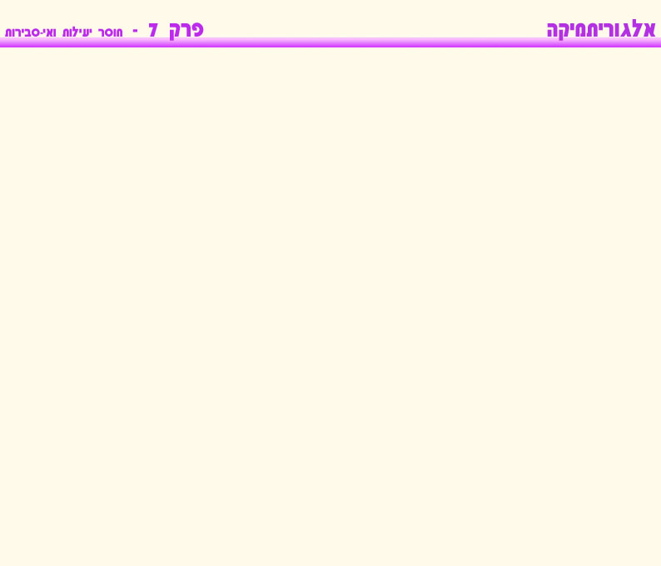
פרק 7
חוסר יעילות ואי- סבירות
דוגמאות
הוכן על ידי: רינת רוזנברג
ערך: אייל משיח
Notes:
fs

Slide 2
דוגמה 1
בעיית המסלול באורך k היא הבעיה הבאה:
הקלט לבעיה: גרף G=(V,E) ומספר שלם k.
השאלה: האם קיים ב-G מסלול פשוט באורך k? (מסלול פשוט בגרף הוא מסלול שאינו מכיל מעגל. אורך של מסלול הוא מספר הקשתות במסלול.)
הוכיחו שבעיית המסלול באורך k שייכת ל-NPC.
פתרון:
עלינו להראות :
שייכות ל-NP.
רדוקציה מבעיה השייכת ל-NPC לבעיה שלנו.
1. שייכות ל-NP (ע"י מסמך אישור קצר):
מסמך האישור הוא רשימת צמתים שמהווה מסלול פשוט באורך k.
בהינתן רשימת הצמתים, אפשר לבדוק בזמן קצר שהיא עונה על הדרישות. נעבור על הצמתים ברשימה ונסמן בגרף G כל צומת שביקרנו בו. נוודא שבין כל שני צמתים עוקבים יש קשת בגרף. אם נגיע לסוף הרשימה מבלי שנתקלנו בצומת מסומן, נסיק שהמסלול פשוט. כמו כן נספור את מספר הצמתים במסלול ונוודא שמספרם הוא 1+ k.

Slide 3
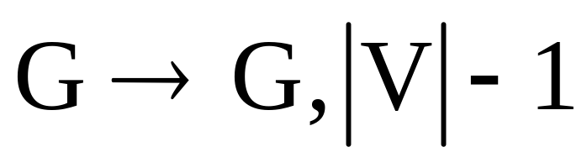
2. רדוקציה מבעיה השייכת ל-NPC:
נתאר רדוקציה פולינומיאלית מבעיית המסלול ההמילטוני השייכת ל-NPC.
הקלט לבעיה: גרף G.
השאלה: האם קיים ב-G מסלול המילטוני (מסלול העובר בכל צומת בדיוק פעם אחת)?
יהא G=(V,E) הקלט לבעיית המסלול ההמילטוני. הקלט לבעיה החדשה יהיה אותו גרף G והמספר |V|-1.
כלומר:
ברור שבניית הקלט דורשת זמן פולינומיאלי.

Slide 4


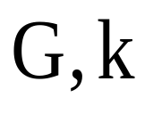
בעיה A
האם קיים ב-G מסלול המילטוני?
כן/לא
שינוי הקלט
בעיה B
האם קיים ב-G מסלול פשוט באורך k?
כן/לא

Slide 5



נוכיח שהתשובה לבעיה A היא כן אם ורק אם התשובה לבעיה B היא כן:
אם ב-G קיים מסלול המילטוני, אזי מסלול זה הוא מסלול פשוט באורך -1 | V|, ולכן בעיה B תחזיר "כן".
אם ב-G קיים מסלול פשוט באורך -1 | V|, אז זהו מסלול העובר דרך | V| צמתים מבלי לבקר בצומת כלשהו יותר מפעם אחת; כלומר זהו מסלול המילטוני. לכן בעיה A תחזיר גם היא "כן".
לסיכום:
הוכחנו שהבעיה שייכת ל-NP.
תארנו רדוקציה פולינומיאלית מבעיית המסלול ההמילטוני לבעיה הנתונה.
הבעיה שלמה ב-NP.
!!!

Slide 6
דוגמה 2
נתונה בעיית ההכרעה הבאה:
הקלט לבעיה: פסוק בתחשיב הפסוקים.
השאלה: האם קיימות לפחות שתי השמות של ערכי אמת המספקות את הפסוק?
הוכיחו כי הבעיה היא שלמה ב-NP.
פתרון:
ההוכחה מורכבת משני שלבים :
שייכות ל-NP.
תיאור רדוקציה מבעיה השייכת ל-NPC לבעיה הנתונה.

Slide 7
1. שייכות ל-NP (ע"י מסמך אישור קצר):
מסמך האישור יהיה מורכב משתי השמות (שונות) של ערכי אמת לפסוקי היסוד. ברור שמסמך האישור הוא קצר כי אורכו ליניארי במספר המשתנים שבפסוק הקלט.
כדי לבדוק את מסמך האישור, נוודא קודם כל ששתי ההשמות אינן זהות (איך?). לאחר מכן עלינו לוודא, שכל אחת מההשמות היא אכן השמה מספקת.
לשם כך נציב במשתנים את ערכי האמת המתאימים, ונוודא שערך האמת המתקבל (עבור כל אחת משתי ההשמות) הוא TRUE .
בדיקת מסמך האישור אורכת זמן פולינומיאלי, מפני שחישוב ערך האמת של פסוק בתחשיב הפסוקים באורך n יכול להיעשות בזמן O(n) (למשל, בעזרת טבלת אמת).

Slide 8

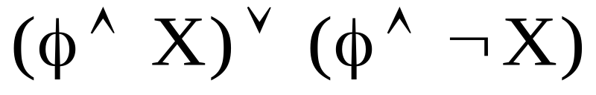
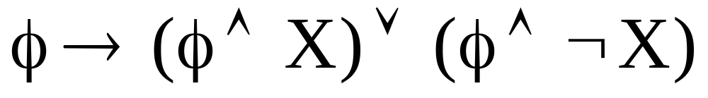
2. רדוקציה מבעיה השייכת ל-NPC:
נתאר רדוקציה פולינומיאלית מבעיית הספיקות:
הקלט לבעיה: פסוק בתחשיב הפסוקים.
השאלה: האם קיימת לפחות השמה אחת של ערכי אמת המספקת את הפסוק?
כקלט לבעיית הספיקות נבנה קלט לבעיה החדשה:
בהינתן פסוק
. הקלט לבעיה החדשה יהיה הפסוק:
יהי X פסוק יסוד, שאינו מופיע ב-
כלומר:

Slide 9




בעיה A
האם יש לפחות השמה אחת של ערכי אמת המספקת את
כן/לא
?
שינוי הקלט
בעיה B
האם יש לפחות שתי השמות של ערכי אמת המספקות את
כן/לא
?

Slide 10




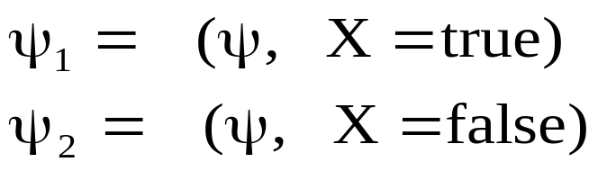





עלינו להוכיח שהרדוקציה נכונה. כלומר, התשובה של A עבור הקלט היא כן אם ורק אם התשובה של B עבור הקלט היא כן:
כיוון אחד ( ):
נניח שהתשובה של A עבור היא כן. כלומר, ל- יש לפחות השמה מספקת אחת. תהא השמה כזו.
נתבונן בשתי ההשמות הבאות:
תחת ההשמה :
תחת ההשמה :
לכן ההשמות ו- מספקות את , והתשובה של B עבור היא כן.

Slide 11




כיוון שני ( ):
נניח שהתשובה של B עבור היא כן. כלומר, ל- יש לפחות שתי השמות מספקות. כל אחת משתי השמות אלו חייבת לספק גם את התת-פסוק , מפני שאם ערך האמת של תחת השמות אלו הוא False , אז גם ערך האמת של הוא False (בניגוד להנחה שההשמות מספקות את ).
לכן, יש ל- לפחות השמה מספקת אחת, והתשובה של A על תהיה כן.
לסיכום:
הצגנו מסמך אישור קצר עבור הבעיה, ובכך הוכחנו שייכות ל-NP.
תארנו רדוקציה פולינומיאלית מבעיית הספיקות לבעיה הנתונה.
הבעיה שלמה ב-NP.
!!!

Slide 12
דוגמה 3
נדון בבעיה הבאה:
הקלט לבעיה: גרף G ומספר שלם k.
השאלה: האם יש ב-G קליקה בגודל k או מעגל המילטוני.
הוכיחו שהבעיה שלמה ב-NP .
(תזכורת: קליקה בגרף בלתי מכוון G=(V,E) היא תת-קבוצה V’ של V, כך שכל זוג צמתים ב-V’ מחובר ע"י קשת ב-E).
פתרון:
עלינו להראות :
שייכות ל-NP.
רדוקציה מבעיה ב-NPC לבעיה שלנו.

Slide 13
1. שייכות ל-NP (ע"י מסמך אישור קצר):
קיימים שני סוגים של אישורים: 1) רשימת צמתים המהווה קליקה בגודל k.
2) רשימת צמתים המהווה מעגל המילטוני.
עבור מסמך אישור מהסוג הראשון, עלינו לבדוק שמספר הצמתים ברשימה הוא k, ושקיימת קשת בגרף בין כל שני צמתים ברשימה. בדיקה זו יכולה להיעשות בזמן O(k²).
עבור מסמך אישור מהסוג השני, עלינו לבדוק שהסדרה מתחילה ומסתיימת באותו צומת, שבין כל שני צמתים עוקבים בסדרה יש קשת בגרף, ושכל צומת בגרף מופיע בסדרה בדיוק פעם אחת (פרט לצומת אחד שמופיע פעמיים). בדיקה זו יכולה להיעשות בזמן O(n²), עבור גרף בעל n צמתים.

Slide 14
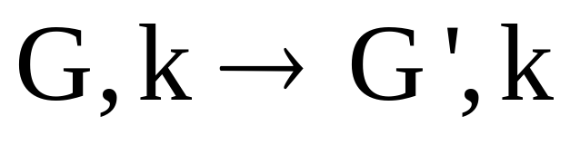
2. רדוקציה מבעיה השייכת ל-NPC:
נראה רדוקציה פולינומיאלית מבעיית הקליקה:
הקלט לבעיה: גרף G=(V,E) ומספר שלם k.
השאלה: האם קיימת ב-G קליקה בגודל k ?
יהא גרף G גרף הקלט. לבעיית הקליקה נבנה גרף G’ ע"י כך שנוסיף לגרף G צומת שדרגתו 1 (לא משנה לאיפה). הרעיון הוא ליצור גרף שבהכרח לא מכיל מעגל המילטוני. G’ יהיה גרף הקלט לבעיה החדשה.
למשל:
G
G’

Slide 15
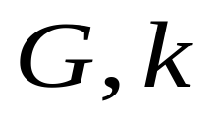

בעיה A
האם יש ב-G קליקה בגודל k?
כן/לא
שינוי הקלט
בעיה B
האם יש ב-G קליקה בגודל k או מעגל המילטוני?
כן/לא

Slide 16
יש להוכיח שהתשובה לבעיה A היא כן אם ורק אם התשובה לבעיה B היא כן:
אם ב- Gיש קליקה בגודל k אזי ברור שגם ב-G’ יש קליקה בגודל k ולכן בעיה B תחזיר כן.
אם בעיה B מחזירה כן, אז ב-G’ בהכרח יש קליקה בגודל k או מעגל המילטוני. אבל ב-G’ לא יכול להיות מעגל המילטוני (כך בנינו אותו), ולכן נסיק כי ב -G’ יש קליקה בגודל k.
ב-G’ יש רק צומת אחד שלא נמצא ב-G. צומת זה הוא בעל דרגה 1, ולכן הוא בוודאי לא שייך לקליקה ב-G’. מכאן נובע, שגם ב-G יש קליקה בגודל k ולכן בעיה A תחזיר אף היא כן.
לסיכום:
הצגנו מסמך אישור קצר עבור הבעיה, ובכך הוכחנו שייכות ל-NP.
תארנו רדוקציה פולינומיאלית מבעיה ב-NPC לבעיה הנדונה.
הבעיה שלמה ב-NP.
!!!

Slide 17
דוגמה 4
נסמן ב- w(G) את גודל הקליקה הגדולה ביותר בגרף G לא מכוון.
ניתן לנסח את בעיית הקליקה באופן הבא:
הקלט לבעיה: גרף G ומספר שלם k.
השאלה: האם w(G) ≥ k?
בעיית מלחמת הקליקות היא הבעיה הבאה:
הקלט לבעיה: שני גרפים G₁,G₂.
השאלה: האם ≥ w(G₂) w(G₁)?
תארו רדוקציה פולינומיאלית מבעיית הקליקה לבעיית מלחמת הקליקות.

Slide 18
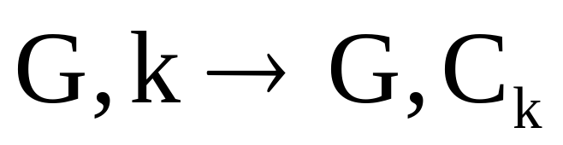
פתרון:
יהיו G,kהקלט לבעיית הקליקה. נבנה גרף שלם G’ בעל k צמתים. כלומר הגרף החדש הוא קליקה בגודל k (גרף כזה נקרא C_{k}).
למשל:
C₅ =
הקלט שניתן לבעיית מלחמת הקליקות יורכב מהגרף המקורי G ומ- C_{k}. כלומר:

Slide 19

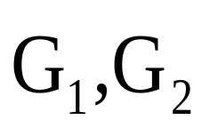
בעיה A
האם w(G) ≥ k?
כן/לא
שינוי הקלט
בעיה B
האם ≥ w(G₂) w(G₁)?
כן/לא

Slide 20
יש להוכיח שהתשובה לבעיה A היא כן אם ורק אם התשובה לבעיה B היא כן:
נניח שבעיה A מחזירה כן; כלומר ב-G יש קליקה בגודל k או יותר. מכיוון שגודל הקליקה המקסימלית ב- C_{k} הוא k, הרי מתקיים ≥ w(C_{k}) w(G) ולכן בעיה B תחזיר כן.
נניח שבעיה B מחזירה כן; כלומר ≥ w(C_{k}) w(G). מכיוון שב- C_{k} יש קליקה בגודל k, הרי שב-G חייבת להיות קליקה בגודל k לפחות. לכן גם בעיה A תחזיר כן.
הראנו רדוקציה פולינומיאלית מבעיית הקליקה לבעיית מלחמת הקליקות.
!!!
מסקנה: בעיית מלחמת הקליקות קשה לפחות כמו הבעיות השלמות ב-NP. => הבעיה היא NP-קשה.

Slide 21
האם בעיית מלחמת הקליקות היא NP-שלמה?
הראנו שהבעיה היא NP-קשה. כדי להראות שהיא NP-שלמה צריך להראות מסמך אישור קצר.
שאלה למחשבה:
האם קיים מסמך אישור קצר עבור בעיית מלחמת הקליקות?

Slide 22


דוגמה 5
נגדיר שני מושגים הקשורים לגרפים:
1) שני גרפים G₁=(V₁, E₁) ו- G₂ =(V₂, E₂) נקראים איזומורפיים, אם ניתן להתאים לכל אחד מהצמתים של G₁ צומת ב- G₂, תוך שמירה על התאמת הקשתות בין G₁ ו- G₂.
כלומר, אם שני גרפים הם איזומורפיים, אז הם בעצם נבדלים זה מזה רק בשמות הצמתים.
2) גרף G’=(V’, E’) הוא תת-גרף של הגרף G=(V, E), אם ו- .
נתונה בעיית ההכרעה הבאה:
הקלט לבעיה: שני גרפים בלתי מכוונים G₁=(V₁, E₁) ו- G₂ =(V₂, E₂).
השאלה: האם G₂ איזומורפי לאיזשהו תת-גרף של G₁ ?
א. הוכיחו שהבעיה שייכת ל-NP.
ב. תארו רדוקציה (פולינומיאלית) לבעיה מבעיית המסלול ההמילטוני.
)מה ניתן להסיק מסעיפים א' ו-ב'?(

Slide 23
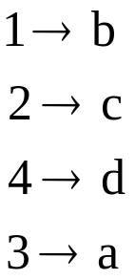

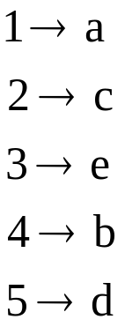
אילו מבין זוגות הגרפים הבאים איזומורפיים?
1
2
a
b
1.
3
d
c
4
1
2
a
b
2.
3
4
d
c
1
3.
a
5
e
b
2
4
d
c
3

Slide 24

א. שייכות ל-NP (ע"י מסמך אישור קצר):
מסמך האישור: תת-גרף של G₁ שהוא איזומורפי ל- G₂ וההתאמה בין הצמתים.
בדיקת מסמך האישור: צריך קודם כל לוודא, שהתת-גרף הנתון הוא אכן תת-גרף של G₁ . לאחר מכן יש לבדוק שהתת-גרף הנתון ו- G₂ הם אכן איזומורפיים.
ב. רדוקציה מבעיית המסלול ההמילטוני:
יהא G=(V, E) הקלט לבעיית המסלול ההמילטוני:
G₁ = G
G₂ =
גרף מסלול בן |V| צמתים
דוגמא:
,

Slide 25
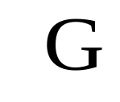
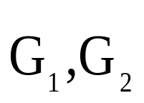
בעיה A
האם קיים מסלול המילטוני ב-G?
כן/לא
שינוי הקלט
בעיה B
האם G₂ איזומורפי לאיזשהו תת-גרף של G₁ ?
כן/לא

Slide 26
יש להוכיח שהתשובה לבעיה A היא כן אם ורק אם התשובה לבעיה B היא כן:
אם בעיה A מחזירה כן, אז ב-G יש מסלול המילטוני. מכיוון ש G₁=G, אז גם ב-G₁ יש מסלול המילטוני. נתבונן בתת-גרף של G₁ המורכב ממסלול המילטוני של G₁ (בצרוף הקשתות המחברות בין הצמתים שבמסלול), ברור ש-G₂ איזומורפי לתת-גרף הזה ולכן גם בעיה B תחזיר כן.
אם בעיה B מחזירה כן, אז קיים תת-גרף של G₁ שהוא איזומורפי ל-G_{2.} מכיוון ש- G₂ הוא גרף מסלול בעל |V| צמתים, ברור שתת-גרף של G₁ שהוא איזומורפי ל-G₂ הוא גם כן גרף מסלול בעל |V| צמתים. מכך נובע שב-G₁ יש מסלול המילטוני, ולכן גם ב-G יש מסלול המילטוני ובעיה A תחזיר כן.
מסעיפים א' ו-ב' ניתן להסיק שהבעיה שהוגדרה בשאלה (בעיית התת גרף איזומורפיזם) היא שלמה ב-NP.
!!!

Slide 27
דוגמה 6
למסיבה שנערכה באו"ם הוזמנו דיפלומטים של n מדינות, המיוצגות ע"י המספרים {1,2,…,n}. נתונה רשימת זוגות לא סדורים שמשמעותה: אם הזוג (i,j) נמצא ברשימה i≠ j) ( אז המדינות i ו-j הן עוינות זו לזו.
ברצוננו לדעת אם קיים סידור של n הדיפלומטים סביב שולחן עגול, כך שאף דיפלומט לא ישב ליד דיפלומט ממדינה עוינת.
הוכיחו שהבעיה היא שלמה ב-NP.
פתרון:
ההוכחה מורכבת משני שלבים :
הוכחת שייכות ל-NP.
תיאור רדוקציה מבעיה ב-NPC לבעיה הנתונה.

Slide 28
1. שייכות ל-NP:
הוכחת שייכות ל-NP )ע"י מסמך אישור קצר(:
מסמך האישור יהיה רשימה של דיפלומטים, המהווה סידור חוקי שלהם סביב שולחן עגול. צריך לבדוק שכל אחד מ-n הדיפלומטים מופיע ברשימה בדיוק פעם אחת, ושכל שני דיפלומטים הסמוכים זה לזה ברשימה (כולל הראשון והאחרון) שייכים למדינות שאינן עוינות.
זמן הבדיקה O(n²).

Slide 29
2. רדוקציה מבעיה ב-NPC: נבצע רדוקציה מבעיית המעגל ההמילטוני.
יהא גרף G=(V,E) קלט לבעיית המעגל ההמילטוני. לכל צומת v_{i} נתאים מדינה i.
נקבע שהמדינות i ו- j עוינות זו לזו אם ורק אם אין קשת בגרף בין v_{i} ל- v_{j}. במקרה זה נוסיף את הזוג (i,j) לרשימת הזוגות של המדינות העוינות.
G=(V,E)
רשימה של n דיפלומטים (n=|V|) , רשימת זוגות

Slide 30

בעיה A
האם יש ב-G מעגל המילטוני?
כן/לא
שינוי הקלט
בעיה B
רשימה של |V| דיפלומטים, רשימת זוגות
האם יש סידור חוקי של כל הדיפלומטים סביב שולחן עגול?
רשימה של n דיפלומטים, רשימת זוגות
כן/לא

Slide 31
יש להוכיח שהתשובה לבעיה A היא כן אם ורק אם התשובה לבעיה B היא כן:
אם ב-G קיים מעגל המילטוני, אז קיים סידור חוקי של הדיפלומטים סביב שולחן עגול. סדר הישיבה של הדיפלומטים סביב השולחן יהיה זהה לסדר הצמתים המתאימים במעגל ההמילטוני. סידור זה עונה על הדרישות, שכן הגדרנו שאם קיימת קשת בין הצמתים v_{i} ו- v_{j} אזי המדינות i ו- j אינן עוינות זו לזו והזוג (i,j) לא נמצא ברשימת הזוגות.
אם קיים סידור חוקי של הדיפלומטים, אז בהכרח קיים בגרף G מעגל המילטוני. סדר הצמתים במעגל יהיה זהה לסדר ישיבת הדיפלומטים המתאימים סביב השולחן. סידור כזה של הצמתים מהווה מעגל המילטוני, שכן אם שני דיפלומטים i,j יושבים זה ליד זה, אז המדינות המתאימות אינן עוינות זו לזו ובגרף המקורי G קיימת קשת בין הצמתים v_{i} ו- v_{j} .
לסיכום:
הצגנו מסמך אישור קצר עבור הבעיה.
תארנו רדוקציה פולינומיאלית מבעיה השייכת ל-NPC לבעיה הנדונה.
הבעיה שלמה ב-NP.
!!!

